Slide 1
Тема:
Розвиток науки і техніки. Духовне життя народів Європи та Америки наприкінці XVIII – у XIX ст.

Slide 2
Мета:
Проаналізувати передумови розвитку науки і техніки
Визначити основні наукові досягнення
Дослідити розвиток технічних досягнень
Виділити характерні особливості духовного життя

Slide 3
План
Передумови розвитку науки і техніки
Найважливіші досягнення в науці
Основні досягнення технічного прогресу
Духовне життя
а) романтизм, як особливий світогляд
б)Німецька класична філософія

Slide 4
Основні поняття
Філософія –
Діалектика –
Романтизм -

Slide 5
Передумови стрімкого розвитку науки і техніки:
Завершення технічного прогресу в країнах Європи та Америки;
Прискорення економічного розвитку
Швидке розширення міжнародних зв’язків і формування світового ринку
Необхідність у кваліфікованій робочій силі та технічного забезпечення підприємств.

Slide 6
Найважливіші досягнення в науці:
Галузь науки | Рік | Дослідник | Відкриття
Математика: | 1826р. | Лобачевський | Обгрунтував систему неевклідової геометрії;
Фізика: | 1831р. 1865р. 1897р. | Майкл Фарадей Д . Максвелл Джозеф Томсон | Відкрив явище електромагнітної індукції; Теорія електромагнітного поля; Відкрив першу елементарну частинку - електрон
Хімія: | 1789р. 1869р. | Лавуазьє Д. Менделєєв Бутлєров П’єр і Марія Кюрі | Закон збереження маси речовини; Розробив періодичну систему хімічних елементів; Теорія хімічної будови органічної речовини Відкрили явище радіоактивного розпаду
Біологія: | 1839р. 1859р. | Т. Шванн Ч. Дарвін І. Павлов | Вчення про клітинну будову тварин та рослин. Еволюційна теорія походження людини Теорія умовних рефлексів
Медицина: | 1895р. | Луї Пастер Рентген Кох Зігмунд Фрейд | Винайшов сироватку від сказу, пастеризацію Відкрив Х-промені. Ліки проти збудників туберкульозу та дифтерії Дослідження в галузі психології.

Slide 7
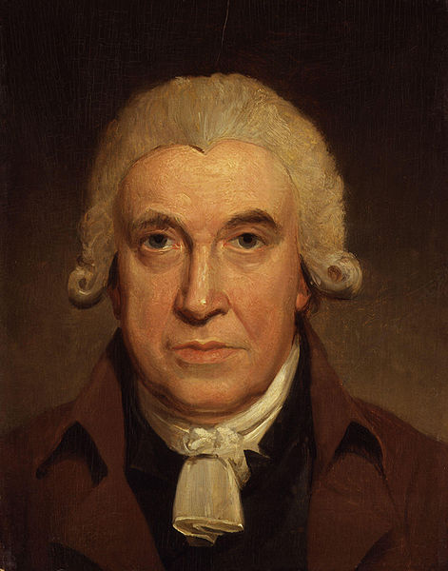
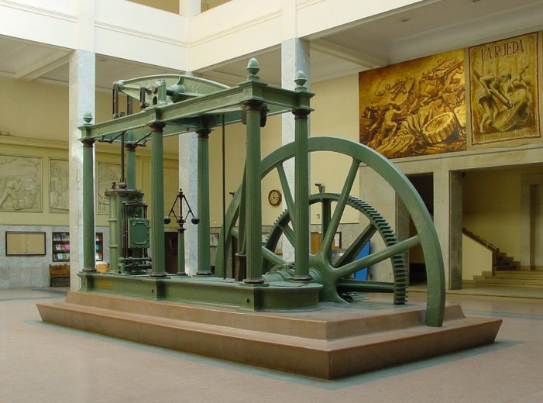
Основні досягнення технічного прогресу:
Парова машина Джеймса Ватта поклала початок технічному прогресу

Slide 8
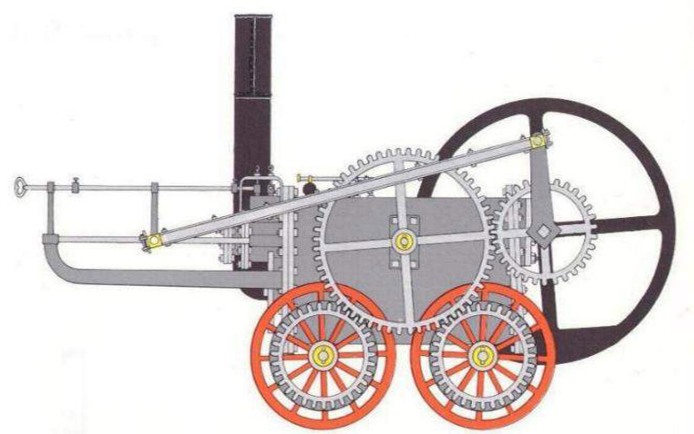
1804р. у Великій Британії випробувано перший паровоз Річарда Тревітіка.

Slide 9
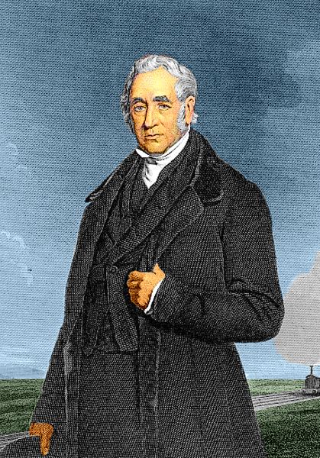
Джордж Стефенсон
У 1829р. Він створив паровоз із символічно назвою “ Ракета ”, який набирав швидкість до 38 км на годину і пересував вагони вагою до 90т. Конструкція “ Ракети ” була настільки вдалою, що принципово не мінялася аж до середини ХХ ст.

Slide 10
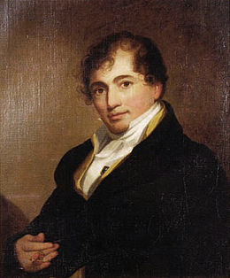
У 1807р. Американець Роберт Фултон
Винайшов перший пароплав, що успішно пройшов випробування на р. Гудзон. А вже через 5 років в Англії розпочалося масове виробництво пароплавів, що здійснювали регулярні рейси між Британією і її колоніями.

Slide 11
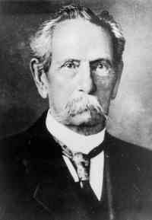
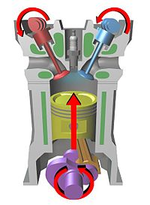
Перший бензиновий двигун сконструював Карл Бенц у 1878р.

Slide 12
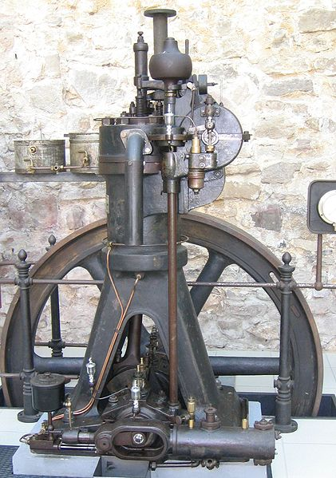
Перший дизельний двигун К. Бенца

Slide 13
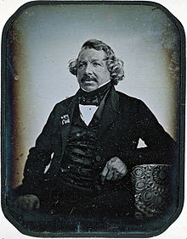
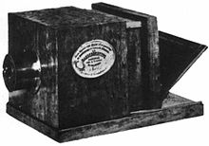
1825р. у Франції на замовлення Луї Дагера була зроблена універсальна камера Альфонсом Жиру.

Slide 14
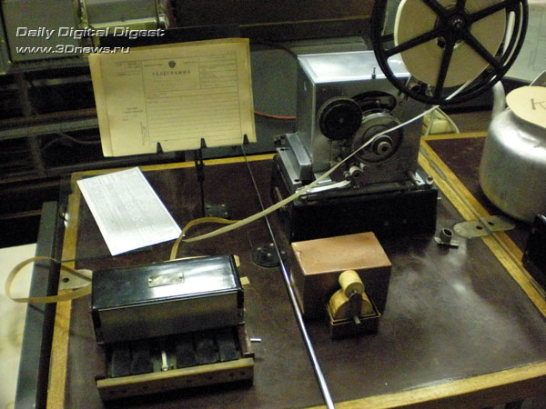
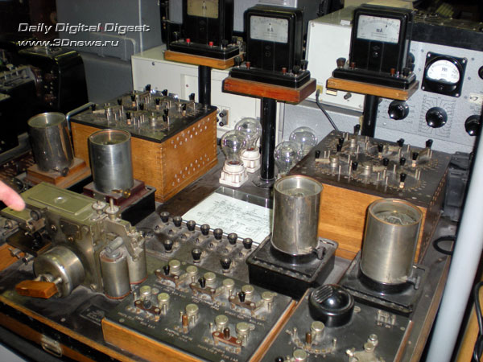
1865р. Літеродрукувальний апарат Д.Юза (телеграф)

